Slide 1
❗️ Instagramdan mijoz kelmayaptimi?
INSTAGRAM
COPYWRITING

Slide 2
MUAMMO
Siz post joylaysiz… lekin hech kim yozmaydimi?
Post joylaysiz, vaqt sarflaysiz — lekin xabar yo'q, mijoz yo'q. Muammo sizda emas — matnda. To'g'ri yozilgan matn — bu sotuvchi, noto'g'ri yozilgan matn — bu ovoz chiqmagan e'lon.
Mijoz jalb qilmaydi
Sotuvga olib kelmaydi
O'qilmay o'tib ketadi
Odamlar o'qiydi, lekin muloqotga kirmaydi — chunki matn ularni qo'zg'atmaydi.
Chiroyli so'zlar bor, lekin harakat qilishga undamaydi — natija nol.
Birinchi jumla zaif bo'lsa, hech kim oxirigacha o'qimaydi.

Slide 3
YECHIM
Men sizga qanday postlar yozib beraman?
Har bir matn tasodifiy emas — psixologiya asosida, auditoriyangizga mos, va faqat bitta maqsad bilan: mijozni harakatga undash.
✅ Mijoz jalb qiladigan
✅ Sotuvga olib keladigan
Birinchi satrdan tortib so'nggi nuqtagacha o'quvchini ushlab turadi va yozishga majbur qiladi.
Mahsulot yoki xizmatni taqdim etadi — qattiq reklama ko'rinmagan holda, lekin xarid qarorini shakllantiradi.
✅ "Yozmasam bo'lmaydi" dediradigan
✅ Auditoriyangizga mos
O'quvchi oxiriga yetganda o'zi ham bilmagan holda sizga murojaat qilishni xohlaydi.
Har bir matn sizning niche va maqsadli auditoriyangiz tiliga moslashtiriladi.

Slide 4

METODOLOGIYA
Har bir matn qanday tuziladi?
Samarali Instagram matni — bu san'at va fan uyg'unligidir. Quyidagi to'rt tamoyil asosida yoziladi.
Psixologiyaga asoslangan matn — bu oddiy so'zlar emas, balki mijozning qaror qilishiga yo'l ochuvchi vosita.

Slide 5
NATIJALAR
To'g'ri matn nima beradi?
Instagram postingiz faqat chiroyli ko'rinish uchun emas — u sizning 24/7 ishlaydigan sotuvchingizga aylanishi kerak. Quyida asosiy natijalar:
📩
🔥
💰
Ko'proq xabar
Yuqori faollik
Real savdo
Postni o'qigan odamlar o'zlari yozib murojaat qilishadi.
Like, komment va saqlashlar organik o'sadi — algoritm sizni ko'rsatadi.
Izlash emas — mijoz o'zi keladi va sotib olishga tayyor bo'ladi.

Slide 6
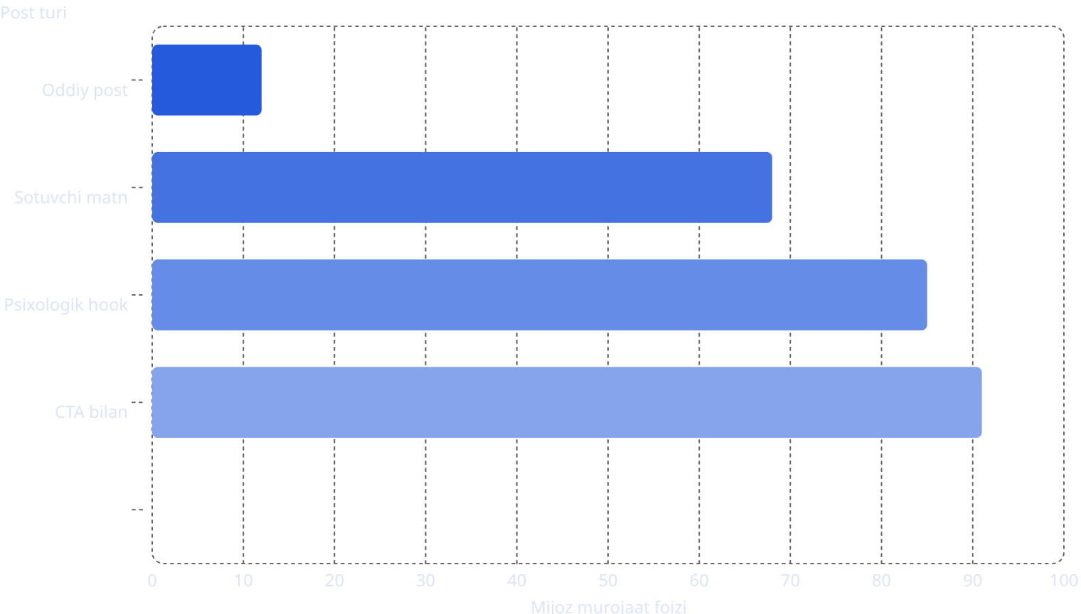
TAQQOSLASH
Oddiy post vs. Sotuvchi post
Natija farqi
Oddiy yozilgan post va psixologiya asosida yozilgan sotuvchi post o'rtasidagi farq — bu sizning biznesingizning o'sishi yoki turg'unligi o'rtasidagi farqdir.

Slide 7
MAXSUS TAKLIF
🎁 Hozirda: 1 ta post — BEPUL!
Sinab ko'ring, natijani o'zingiz his qiling. Birinchi postni bepul yozib beraman — hech qanday majburiyatsiz. Faqat yozing va kuting.
Nega hoziroq boshlash kerak?
Har kuni to'g'ri matn yozilmagan post — bu boy berilgan mijoz. Raqobatchilaringiz allaqachon sotuvchi matnlardan foydalanmoqda.
📌 Psixologiya asosida
📌 Auditoriyaga mos
📌 Sotuvga yo'naltirilgan
O'quvchi ongiga ta'sir qiluvchi, harakatga undovchi matn tuzilmasi.
Sizning niche va maqsadli mijozingiz tiliga moslashtirilgan.
Har bir so'z bitta maqsadga xizmat qiladi — mijozni jalb qilish.

Slide 8

BOG'LANISH
Hoziroq yozing — natijani o'zingiz ko'rasiz! 🚀
Birinchi bepul postingizni olish uchun hoziroq murojaat qiling. Kechiktirishning hojati yo'q — har bir kechiktirilgan kun — boy berilgan mijoz.
📩 Telegram / DM
📱 Instagram
🌐 Vebsayt
Hoziroq xabar yuboring — 24 soat ichida javob beraman
@sizning_profilingiz
www.sizningsaytingiz.uz
🎁 Eslating: Birinchi post — BEPUL. Yozib ko'ring, natijani his qiling. Agar yoqsa — hamkorlikni davom ettiramiz!

